Slide 1
RUTA DE TRABAJO (HISTORIA Y GEOGRAFÍA)
2º BÁSICO
SEMANA 24 AL 28 DE MAYO

Slide 2
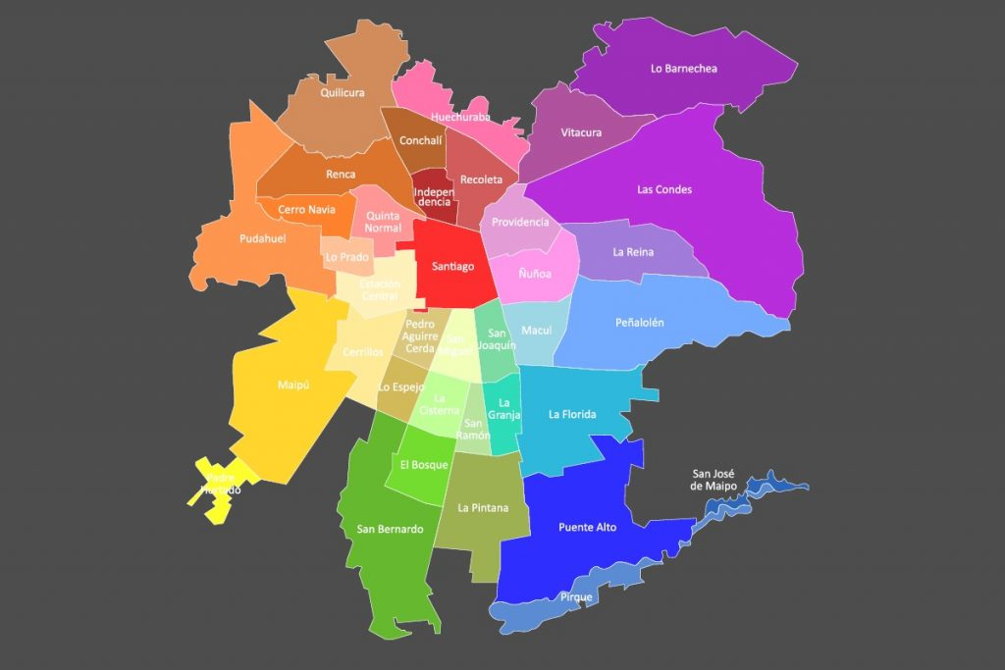
LOS MAPAS
LOS MAPAS REPRESENTAN ESPACIOS MÁS GRANDES QUE LOS PLANOS.
PODEMOS OBSERVAR PAISES, ISLAS, CONTINENTES, OCEANOS Y OTRAS CARÁCTERÍSTICAS.
REGIÓN METROPOLITANA
TIENE 52 COMUNAS
18 RURALES
32 PROVINCIAS

Slide 3
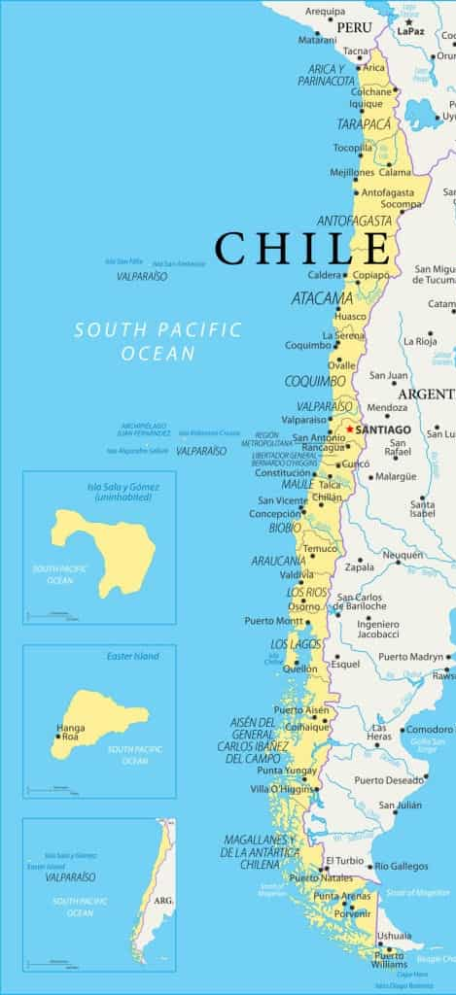
MAPA DE CHILE
CHILE TIENE 16 REGIONES EN TOTAL

Slide 4
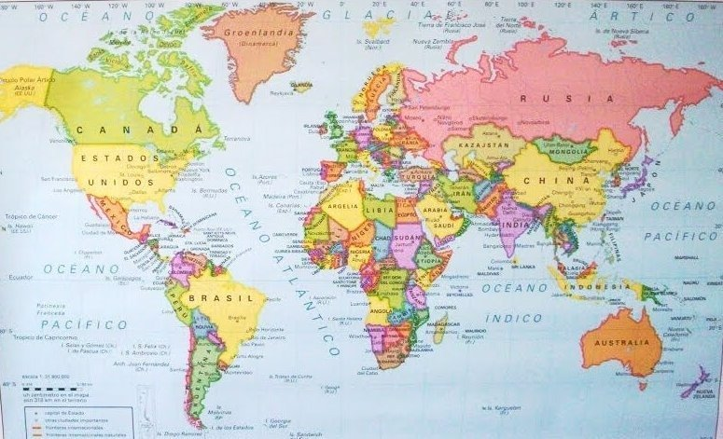
MAPA DEL MUNDO
DE ACUERDO A LA ONU: EXISTEN 194 PAISES EN EL MUNDO.

Slide 5
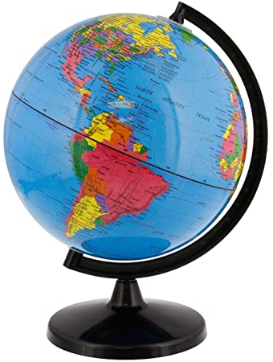
GLOBO TERRAQUEO
REPRESENTA AL PLANETA TIERRA Y SU FORMA.
EN ÉL PODEMOS OBSERVAR E IMAGINAR TODOS LOS ELEMENTOS QUE FORMAN PARTE DE DE NUESTRO PLANETA COMO POR EJEMPLO: OCÉANOS, CONTINENTES, PAÍSES Y MÁS.

Slide 6
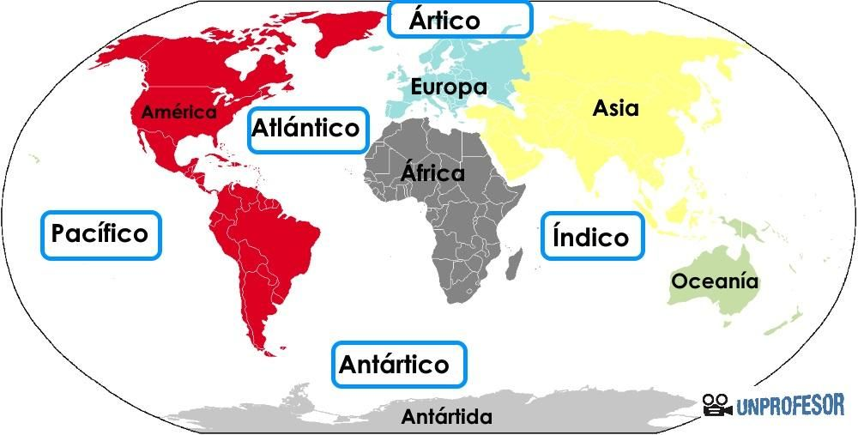
¿CUÁLES SON LOS OCÉANOS QUE EXISTEN?

Slide 7
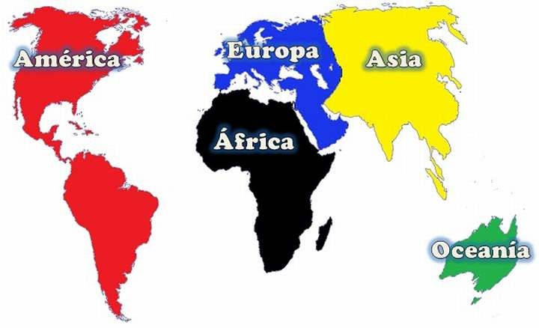
¿CUÁLES SON LOS 5 CONTINENTES?

Slide 8
¿TODOS LOS MAPAS SON IGUALES?
¿QUÉ TIPOS DE MAPAS CONOCEN?

Slide 9
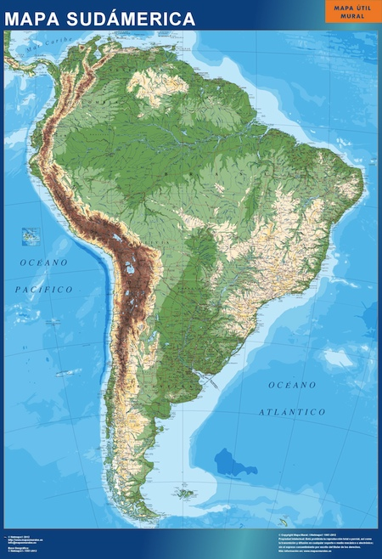
PERO… ESTOS MAPAS ¿SON IGUALES?

Slide 10
VIDEO: LOS MAPAS (PARTE 1)

Slide 11
VIDEO: LOS MAPAS (PARTE 2)

Slide 12
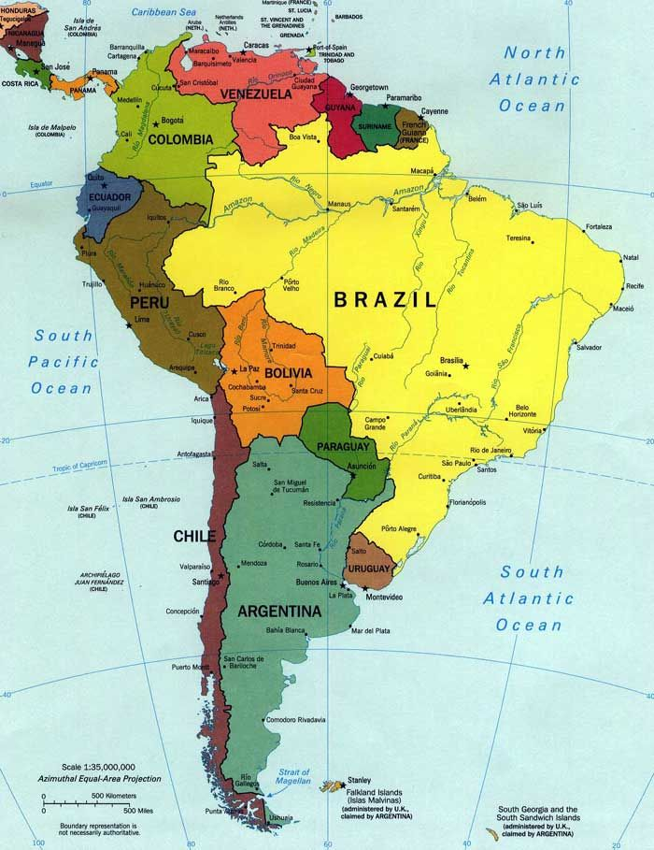
MAPAS POLÍTICOS
SON UNA HERRAMIENTA QUE NOS PERMITE OBSERVAR LAS “ENTIDADES POLÍTICAS” QUE PRESENTA CADA MAPA. EN ESTE CASO ENCONTRAMOS PAÍSES, CIUDADES, CONTINENTES, RUTAS Y MÁS.

Slide 13
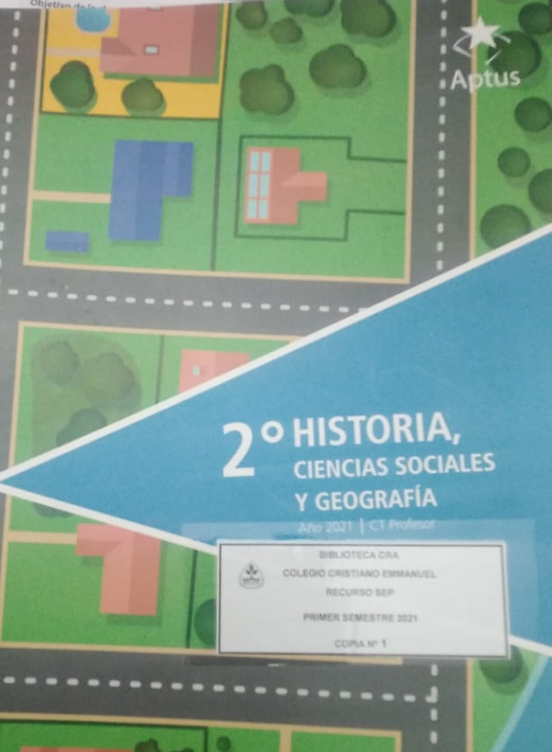
TRABAJAREMOS ( EN EL LIBRO)
APTUS HISTORIA
MÓDULO 4
PÁG. 3 Y 4

Slide 14
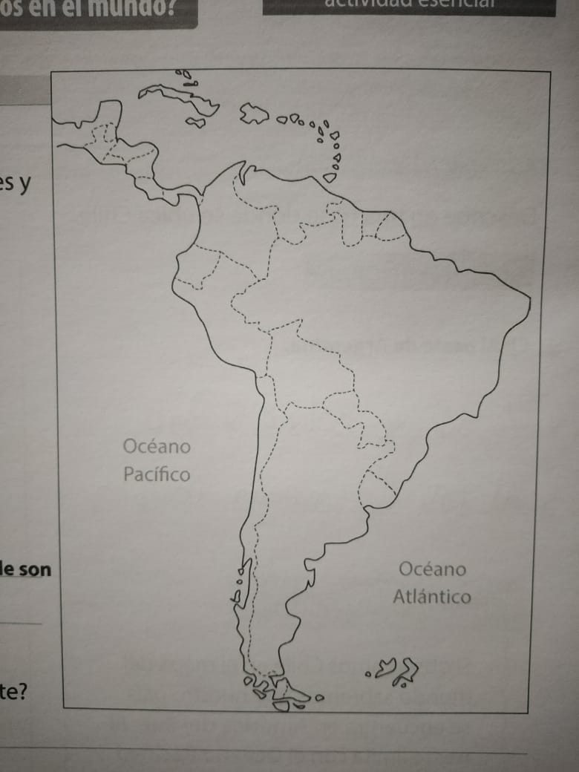
DESARROLLO ACTIVIDAD (PÁGINA 4)
PERÚ
BOLIVIA
ARGENTINA
CHILE

Slide 15
MAPAS FÍSICOS
SON UNA HERRAMIENTA QUE NOS PERMITE OBSERVAR LAS CARÁCTERÍSTICAS FÍSICAS DE LA SUPERFICIE DEL PLANETA, COMO POR EJEMPLO: EL RELIVE, LAS AGUAS, ZONAS PLANAS Y MÁS.

Slide 16
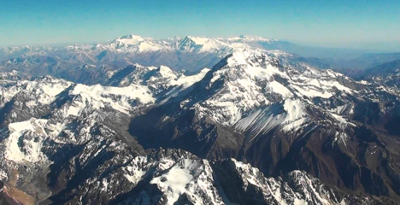
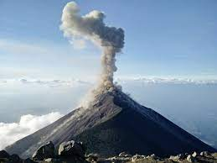
DEFINICIÓN DE CONCEPTOS GEOGRÁFICOS
CORDILLERA: ES LA SERIE DE MONTAÑAS ENLAZADAS ENTRE SÍ.
VOLCÁN: ESTRUCTURA GEOLÓGICA QUE DESPIDE LAVA, CENIZA Y GASES, PROVENIENTE DEL INTERIOR DE LA TIERRA.

Slide 17
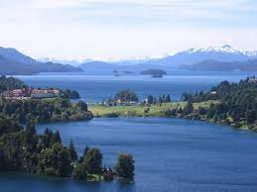
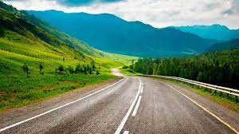
DEFINICIÓN DE CONCEPTOS GEOGRÁFICOS
LAGO: GRAN MASA PERMANENTE DE AGUA DULCE DEPOSITADA EN HONDONADAS DEL TERRENO, QUE RECOGE AGUAS SUBTERRANEAS O DE RIOS LATERALES.
CARRETERA:

Slide 18
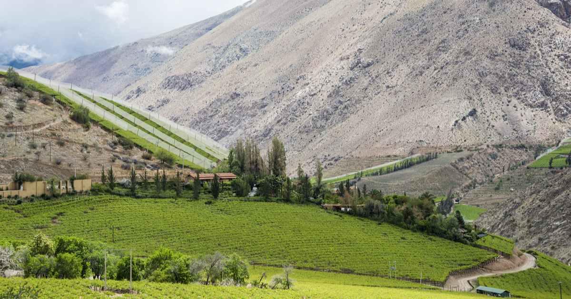
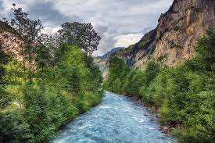
DEFINICIÓN DE CONCEPTOS GEOGRÁFICOS
VALLE: ES UNA LLANURA DE TIERRA ENTRE MONTES Y ALTURA.
RIO: CORRIENTE DE AGUA CONTINUA Y CAUDALOSA QUE VA A DESEMBOCAR EN OTRO RIO, EN UN LAGO O EN EL MAR.

Slide 19
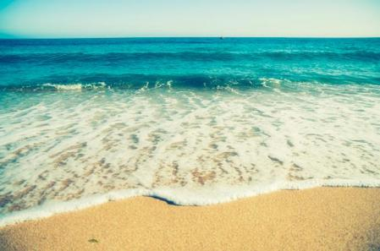
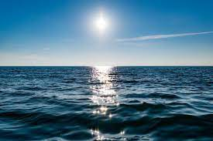
DEFINICIÓN DE CONCEPTOS GEOGRÁFICOS
PLAYA: GRAN
OCÉANO: ES UNA GRAN MASA, UN GRAN VOLUMEN O UNA GRAN EXTENSIÓN DE AGUA SALADA.

Slide 20
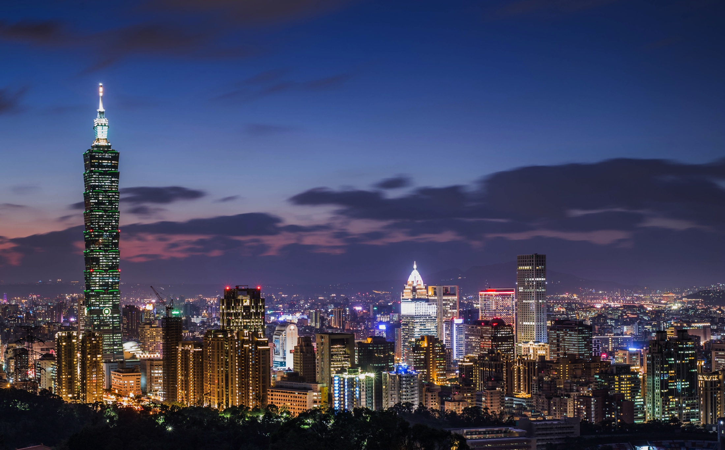
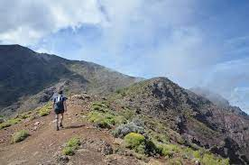
DEFINICIÓN DE CONCEPTOS GEOGRÁFICOS
CIUDAD: ES UN CONJUNTO URBANO, FORMADO POR GRAN CANTIDAD DE EDIFICACIONES, DE POBLACIÓN NUMEROSA, ACTIVIDAD ECONOMICA ASOCIADA A LA INDUSTRIA.
CERRO: C.

Slide 21
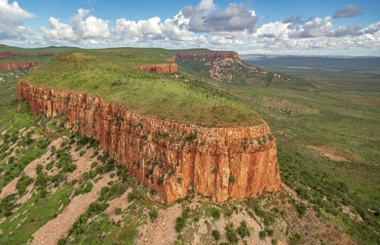
DEFINICIÓN DE CONCEPTOS GEOGRÁFICOS
MESETA: ES UNA PLANICIE EXTENSA SITUADA A UNA CIERTA ALTURA SOBRE EL NIVEL DEL MAR.

Slide 22
ACTIVIDAD (SE REALIZA EN LA CASA)
MÓDULO 4
PÁG. 6 Y 7
(PINTAR, RECORTAR Y LUEGO PEGAR, CADA UNO DE LOS PAÍSES Y DEBE UBICARLOS EN EL MAPA MUDO DE LA PÁG. 6)
F. MÁXIMA DE ENTREGA:
DOMINGO 30 DE MAYO

Slide 23
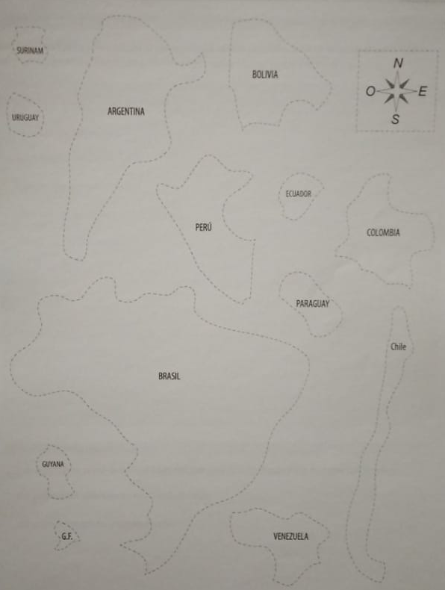
PAISES (PÁG. 7)
1.-PINTAR CADA UNO DE LOS PAISES CON LAPICES DE COLORES Y REMARCAR LOS BORDES CON LAPICES SCRIPTO.
2.- RECORTARLOS SIN CORTAR LOS BORDES YA REMARCADOS.

Slide 24
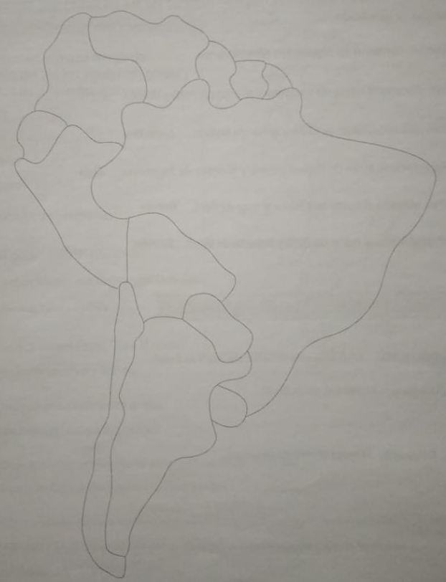
MAPA MUDO (PÁG. 6)
3.- EN LA PÁGINA WEB, LA TIA CAMILA COLOCARÁ ESTA BASE DEL MAPA MUDO PARA QUE USTEDES PUEDAN GUIARSE.
IMPORTANTE: NO SE PEGA SOBRE EL MAPA MUDO, ÉSTE SOLO SE UTILIZARÁ PARA QUE USTEDES AL PEGARLO SE PUEDAN GUIAR.

